Slide 1


NHÂN MỘT SỐ VỚI MỘT HIỆU

Slide 2
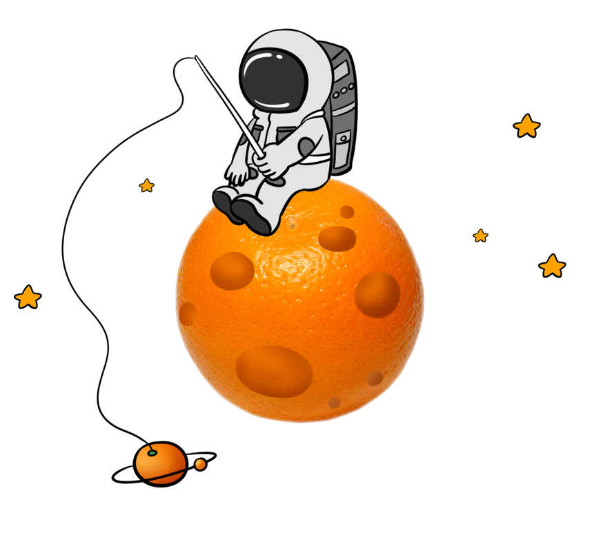
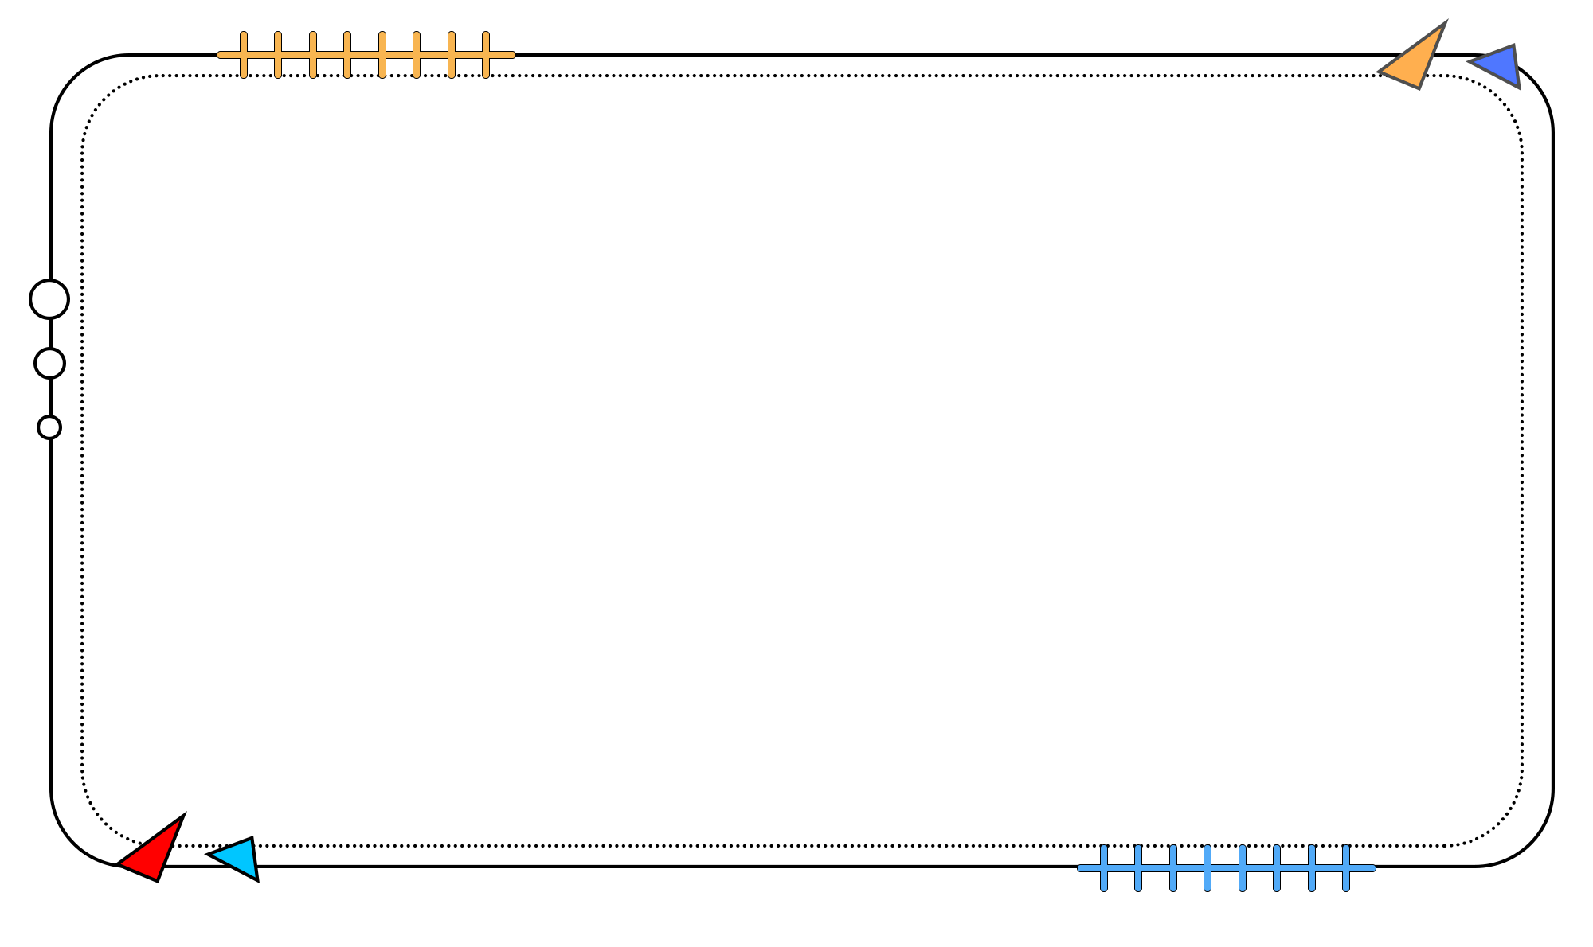

HOẠT ĐỘNG 1:
QUY TẮC NHÂN MỘT SỐ VỚI MỘT HIỆU

Slide 3
Thực hiện tính và so sánh giá trị của hai biểu thức sau:
3 x ( 7 - 5 ) 3 x 7 - 3 x 5
3 x ( 7 - 5 ) 3 x 7 - 3 x 5
= 3 x 2 = 21 – 15
= 6 = 6
Kết luận :Gía trị của hai biểu thức bằng nhau

Slide 4
3 x ( 7 - 5) = 3 x 7 - 3 x5
Một số
Một hiệu
Khi nhân một số với một hiệu :
Ta có thể nhân lần lượt số đó với số bị trừ và số trừ, rồi trừ hai kết quả cho nhau .

Slide 5
3 x ( 7 - 5) = 3 x 7 - 3 x5
a
(b – c)
Ta có :
a x (b – c) = a x b – a x c

Slide 6


Quy tắc nhân một số với một hiệu
Khi nhân một số với một hiệu ta có thể nhân lần lượt số đó với số bị trừ và số trừ, rồi trừ hai kết quả cho nhau .
a x ( b – c ) = a x b - a x c

Slide 7
HOẠT ĐỘNG 2:
LUYỆN TẬP - THỰC HÀNH

Slide 8
Bài 1/67: Tính giá trị của biểu thức rồi viết vào ô trống (theo mẫu) :
a | b | c | a x (b – c) | a x b – a x c
3
7
3
3x(7–3)
=12
3x7–3x3
=12
6
9
5
6x(9–5)
=24
6x9–6x5
=24
8
5
2
8x(5–2)
=24
8x5–8x2
=24

Slide 9
Bài 2/68 : Áp dụng tính chất nhân một số với một hiệu để tính (theo mẫu):
Mẫu: 26 x 9
= 26 x (10 – 1)
= 26 x 10 – 26 x 1
= 260 – 26
= 234
138 x 9 123 x 99
= 138 x (10 – 1)
= 138x10 – 138x1
= 1380 – 138
= 1242
= 123 x (100 – 1)
= 123x100 – 138x1
= 12300 – 123
= 12177

Slide 10
  Bài 3/68: Một cửa hàng bán trứng có 40 giá để trứng, mỗi giá để trứng có 175 quả. Cửa hàng đã bán hết 10 giá trứng. Hỏi cửa hàng đó còn lại bao nhiêu quả trứng?
Tóm tắt :
Bài giải
Có : 40 giá
Cửa hàng còn lại số quả trứng là:
1 giá : 175 quả trứng
175 x (40 – 10) = 5250 (quả)
Đã bán : 10 giá
Còn lại : ... quả trứng ?
Đáp số: 5250 quả trứng

Slide 11
Bài 4/68 : Tính và so sánh giá trị của hai biểu thức :
(7 – 5) x 3 và 7 x3 – 5 x 3
(7 – 5) x 3 = 7 x3 – 5 x 3
Nêu cách thực hiện nhân một hiệu với một số.
Khi nhân một hiệu với một số ta có thể lần lượt nhân số bị trừ, số trừ của hiệu với số đó rồi trừ hai kết quả cho nhau.

Slide 12




DẶN DÒ
Làm bài 2b/68 SGK .
Chuẩn bị : Bài “Luyện tập”

